Slide 1
Программа воспитательной работы « Радуга дружбы»
Автор : Тихонова Наталья Алексеевна
учитель начальных классов
МБОУ Лицей № 101 г. Барнаула

Slide 2
Цель воспитательной работы:
развитие высокодуховной, нравственной, творческой личности школьника, способной к самореализации, самовыражению.

Slide 3
Задачи воспитательной работы:
1. Вовлечь младших школьников в активную творческую деятельность.
2. Помочь познавать окружающий мир, улучшить его и вырасти достойными жителями своей страны.
3. Приобщить детей к культурному наследию страны, края, города, района.
4. Воспитания создания у детей общности с коллективом, дух товарищества, необходимости быть полезным в коллективе
5. Способствовать созданию у детей ярких, эмоциональных представлений о Родине, об окружающем мире, о природе.

Slide 4
Принципы
1. Сотворчества.
2. Свободы.
3. Природособразности.
4. Культурособразности.
5. Креативности.
6. Целостости воспитания.
7. Личностно- ориентированного подхода.

Slide 5
Содержание программы
Первая-
«Я» и «Я»
Вторая-
«Я» и «Мир»
Третья-
«Я» и «Природа»
Семь содержательных линий в развитии младших школьников
Четвёртая-
« Я» и «Другие»
Пятая-
«Я» и « Взрослые»
Шестая-
« Я» и
«Искусство»
Седьмая-
«Я» и
«Жизнь»

Slide 6
Формы организации
беседы;
сообщения;
встречи с интересными людьми (художниками, поэтами, мастерами спорта);
экскурсии (по приглашениям, на природу, на выставки, в музеи);
просмотр наглядных пособий или слайдов;
научные конференции
тематические классные часы
конкурсы;
смотры;
линейки;
соревнования;
показательные выступления;
выставки рисунков и поделок;
праздники;
ярмарки;
викторины;
проекты;
акции;
игры, КВН

Slide 7
классный
руководитель
родители
школьный
инспектор
медицинский
работник
психолог

Slide 8
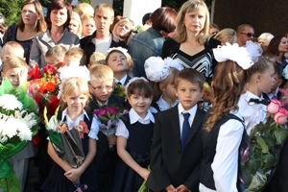
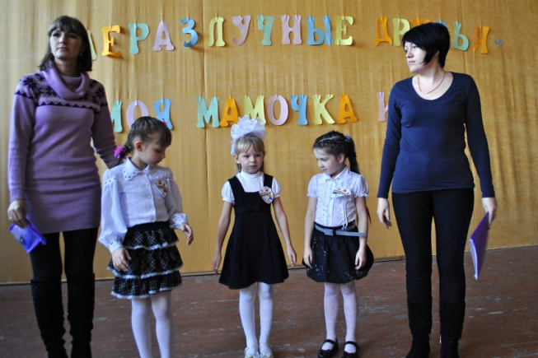
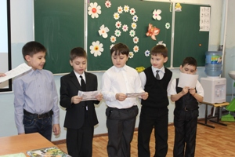
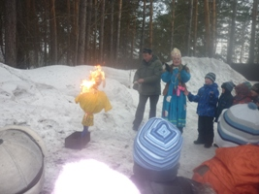
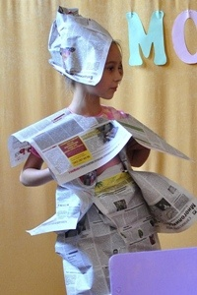
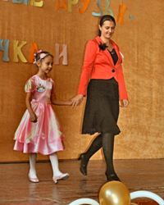
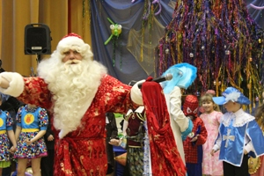
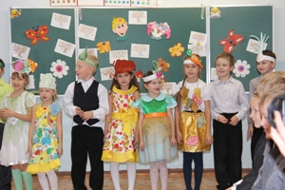
Художественно-эстетическое
Цель: формирование эстетического вкуса, стремление и умение строить свою жизнь по законам красоты.

Slide 9
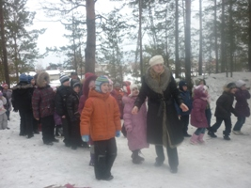
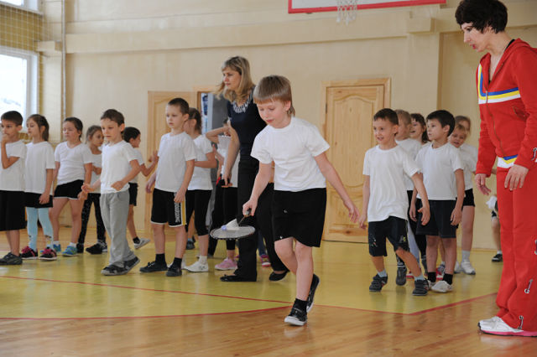
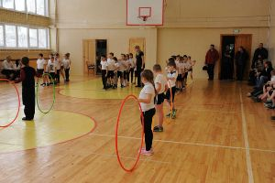
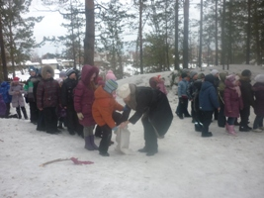
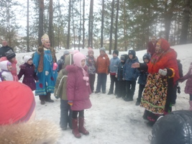
Оздоровительное
Цель: использование педагогических технологий и методических приёмов для демонстрации учащимся значимости физического и психического здоровья человека.

Slide 10
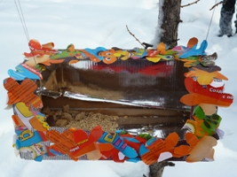
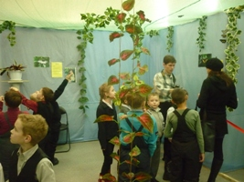
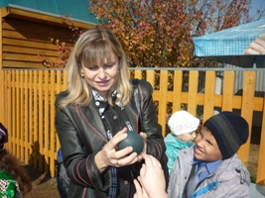
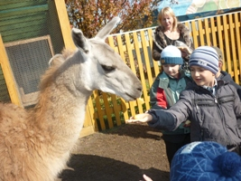
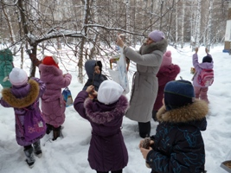
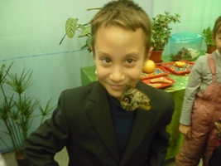
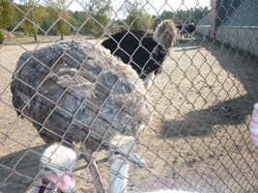
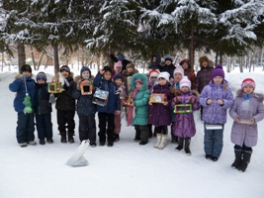
Экологическая азбука
Цель: формирование культуры отношений к природе и с природой

Slide 11
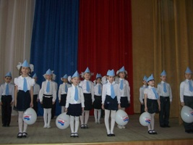
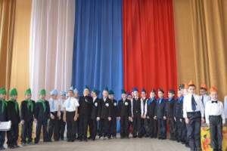
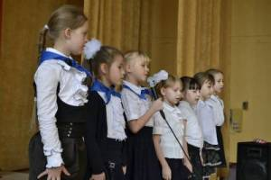
Патриотическое
Цель: развитие гражданского самосознания младших школьников.

Slide 12
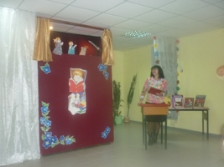
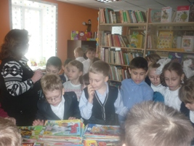
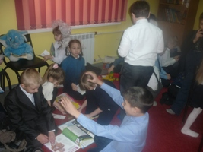
Нравственно- правовое
Цель: формирование у младших школьников необходимых элементарных знаний о человеке вообще и о себе в частности, как представителе человеческого рода и общества.

Slide 13
Город «Дружба»
Совет класса
Мэр города
«Умники и умницы»
« Муза»
«Собеседник»
« Забота»
« Чемпион»
«ШСБ»

Slide 14
УВАЖЕНИЯ
ДРУЖБЫ
ХРАБРОСТИ
ЗАКОНЫ
ЛЮБВИ
ДОБРОТЫ
ТРУДОЛЮБИЯ
ДИСЦИПЛИНЫ
МИЛОСЕРДИЯ

Slide 15
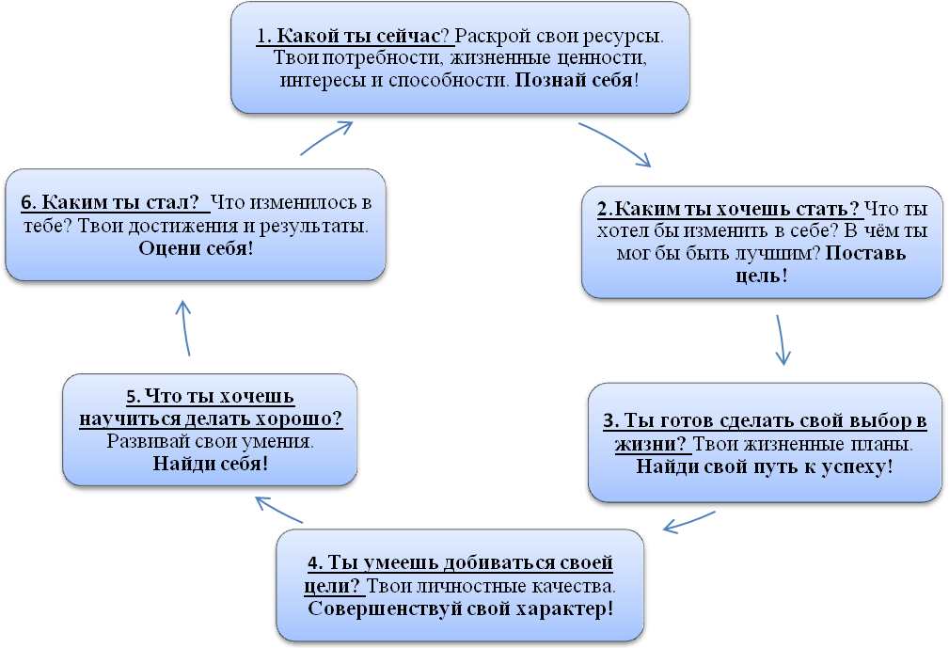

Slide 16
Один из принципов портфолио
«Все учащиеся — звёзды,
близкие и далёкие, маленькие и большие,
одинаково красивые.
Каждая звёздочка, выбирает свой,
путь полёта:
у одних он длинный, у других...
Главное — это хотеть сиять»!

Slide 17
Ожидаемые результаты Модель выпускника начальной школы
Сформированные навыки трудовой, учебной, игровой, коммуникативной деятельности.
Знание и выполнение этических норм (уважать старших, любить все живое, быть патриотом своей Родины).
Активное участие в школьной жизни.
Бережное отношение к своему здоровью (знать основы здорового образа жизни, заниматься физической культурой т спортом, негативно относиться к вредным привычкам).

Slide 18
Список литературы:
Андрушакевич А.В. Войти в завтра: к изысканию новых путей гуманизации учебы и воспитания. Новгород, 2001.
Гуткина Л.Д. Планирование и организация воспитательной работы в школе. – М., 2003.
Караковский В.А. Воспитательная система школы: педагогические идеи и опыт формирования. – М.,2000.

